Slide 1

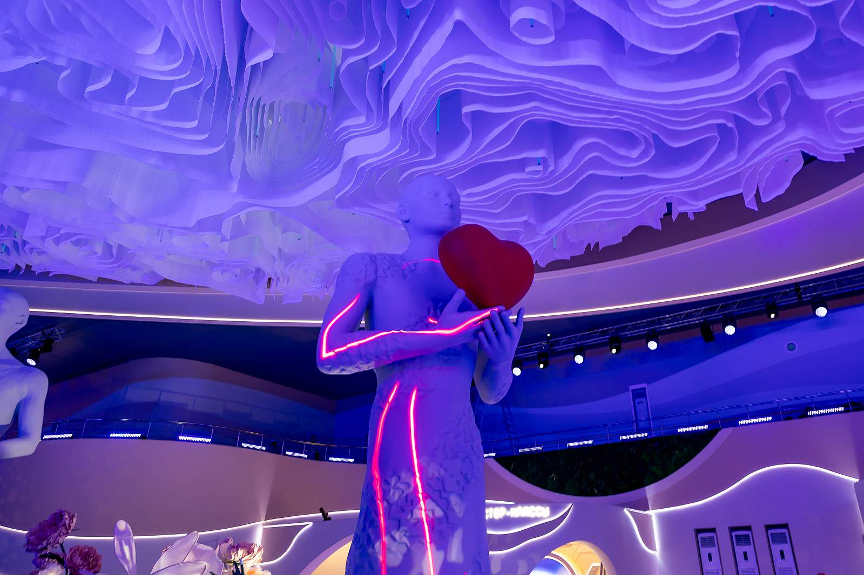


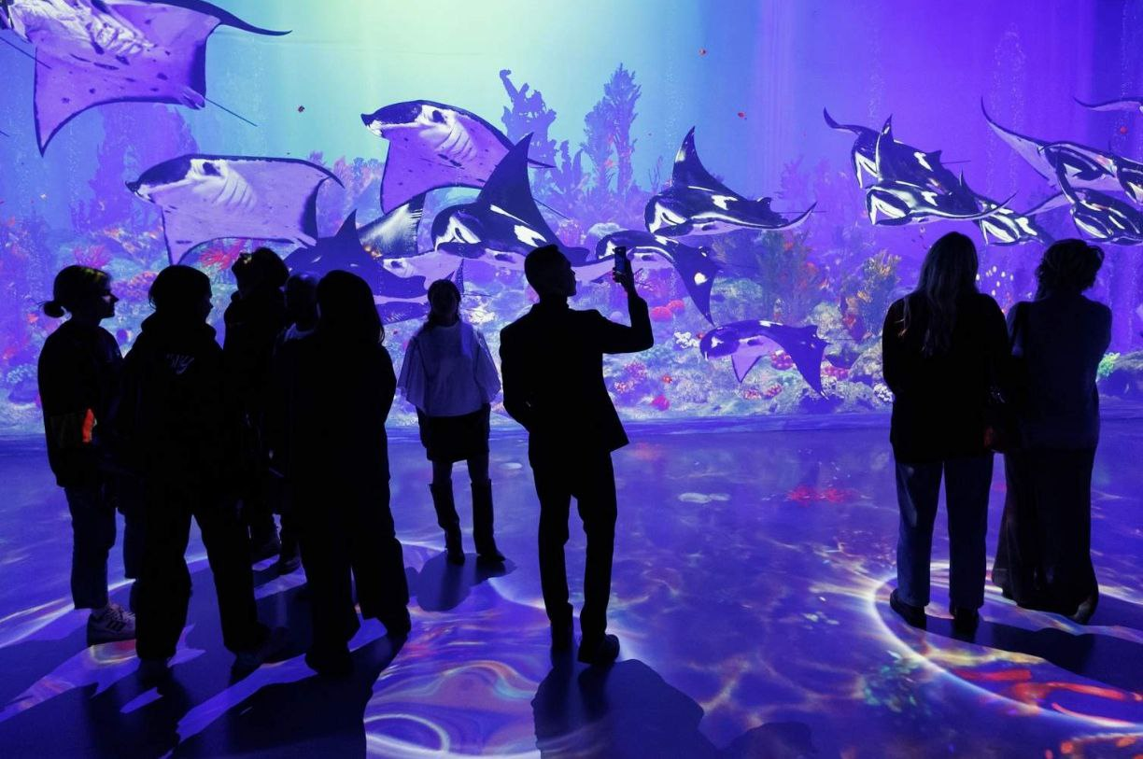


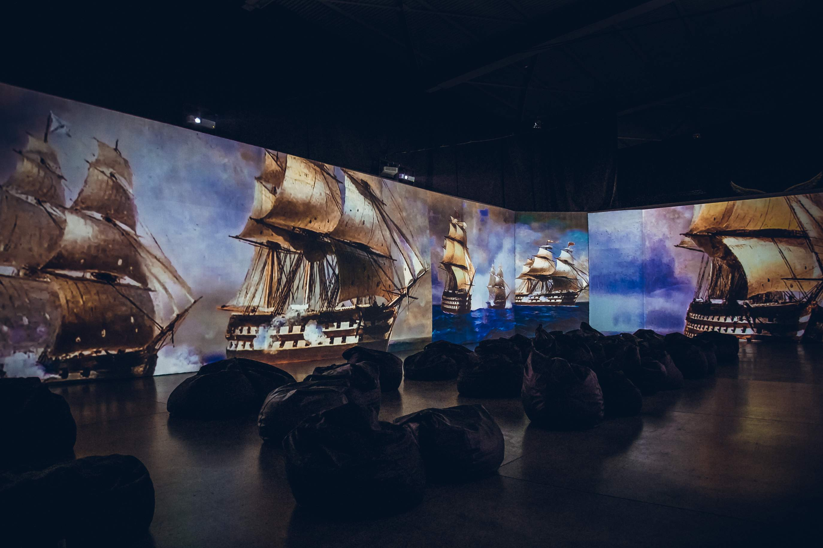
Бесконечное развитие с вечными ценностями
https://www.afisha.ru/exhibition/beskonechnoe-razvitie-s-vechnymi-cennostyami-1003329/
Гостиный Двор
Ильинка, 4
Цифровое шоу «VI Океан»
https://www.afisha.ru/exhibition/cifrovoe-shou-vi-okean-287458/#rcmrclid=ca80498a2740196b
Арт-пространство Luminar
2-я Останкинская, 3, МФК «Солнце Москвы»
Айвазовский. Кандинский. Живые полотна
https://afisha.yandex.ru/moscow/art/aivazovskii-kandinskii-zhivye-polotna
Пространство «Люмьер-холл»
Берсеневский пер., 2, стр. 1, арт-кластер «Красный Октябрь»

Slide 2

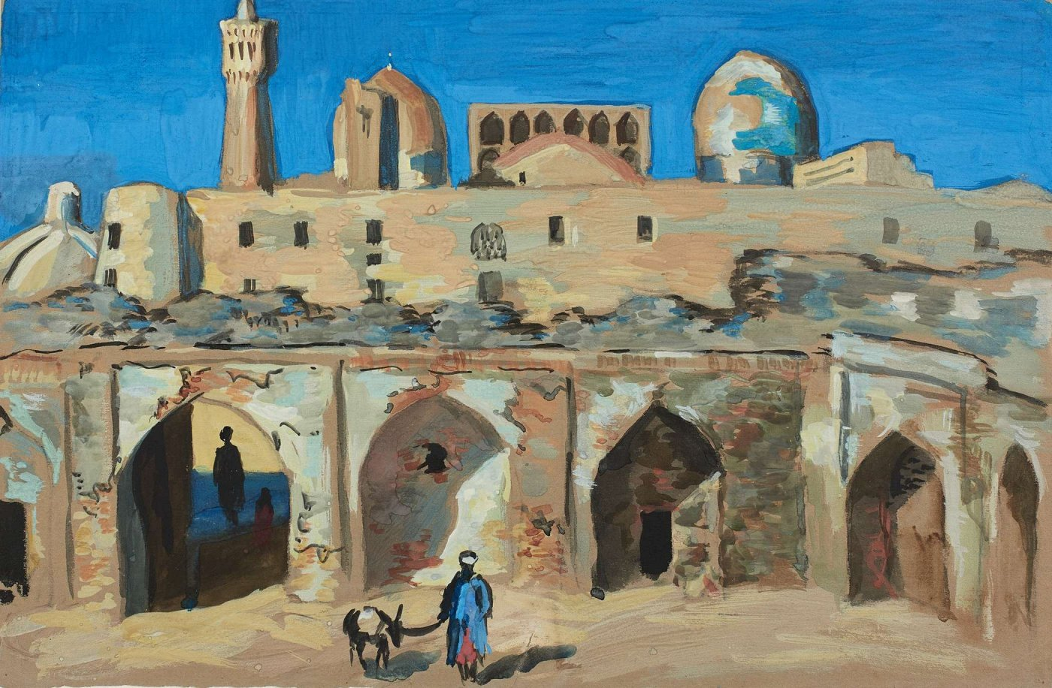

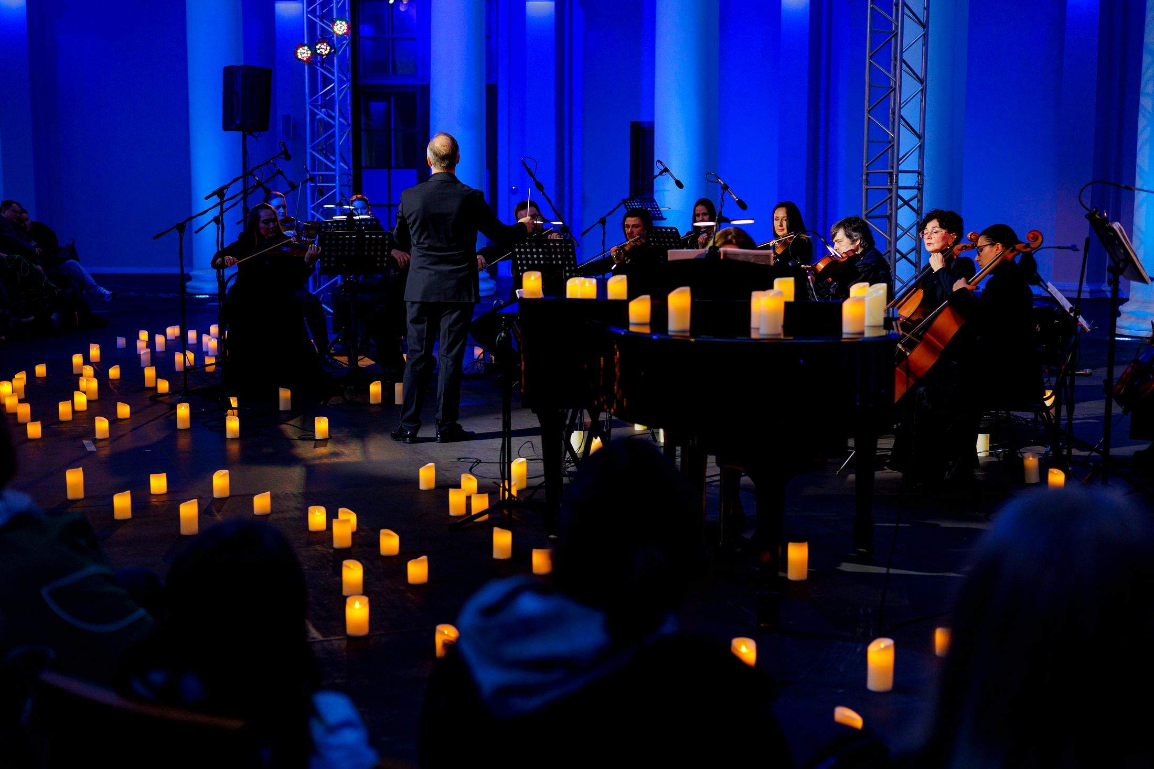

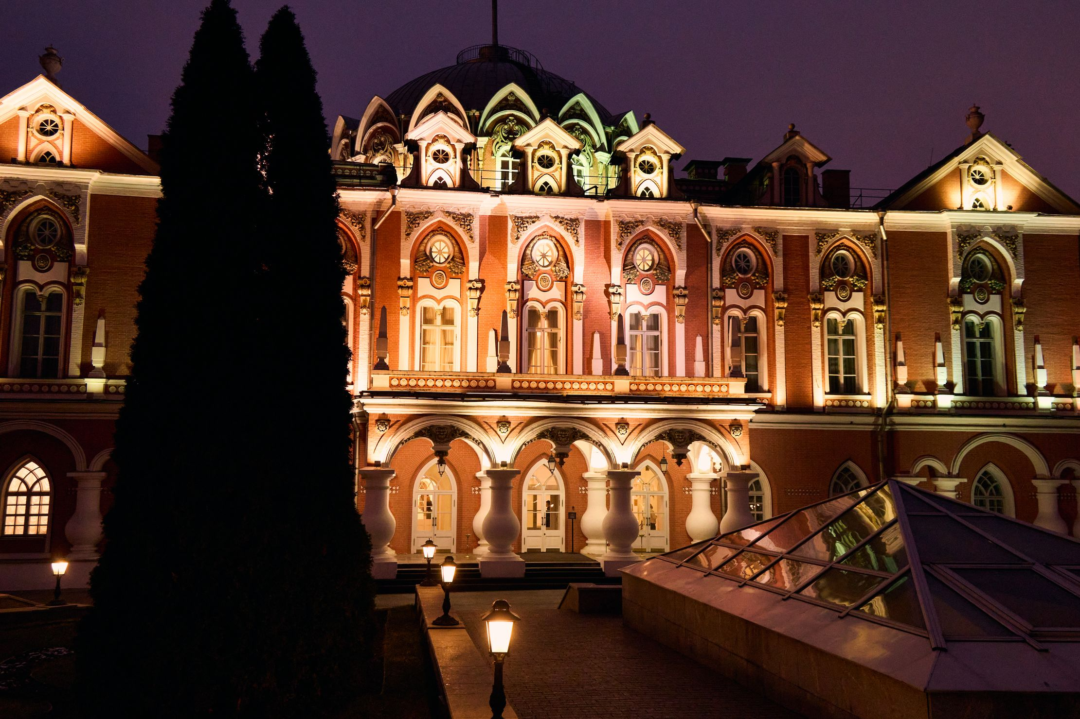
Путь на Восток. Русские художники в Центральной Азии
https://www.afisha.ru/exhibition/put-na-vostok-russkie-hudozhniki-v-centralnoy-azii-316768/
Новая Третьяковка, Крымский Вал,10
Вивальди. Времена года. Оркестр с роялем при свечах
https://www.afisha.ru/concert/vivaldi-vremena-goda-orkestr-s-royalem-pri-svechah-6006507/#rcmrclid=c2f9c5d2aecb2faf
Зеленый театр ВДНХ
просп. Мира, 119, стр. 545, ВДНХ
Музыка & цветы: Вивальди и Паганини во дворце
https://www.afisha.ru/concert/muzyka-cvety-vivaldi-i-paganini-vo-dvorce-2298057/
Петровский путевой дворец
Ленинградский просп., 40

